Slide 1
프로그래밍 기초
설계프로젝트
프리셀(FREECELL)
2014037938 문용호

Slide 2
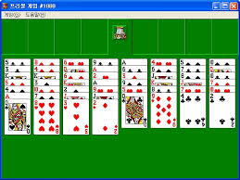
프리셀(FREECELL)

Slide 3
게임 방법(1)
각각 네 가지 홈 셀에 같은 무늬의 카드 13장으로 이루어진 4개의 카드 스택을 만듭니다. 카드 스택을 다 쌓게 되면 게임에서 승리합니다.
셀 : 카드를 보관할 수 있는 공간
프리셀 : 카드를 임시로 놓아둘 수 있는 곳
홈셀 : 게임에 이기기 위해 스택을 쌓는 곳

Slide 4
게임방법(2)
각 열의 맨 아래에 있는 카드를 빼내 다음과 같은 방법으로 옮깁니다.
열 → 프리셀
각 프리셀에는 하나의 카드만 둘 수 있다.
열 → 열 or 프리셀 → 열
열에는 카드를 내림차순으로 순서대로 놓아야 합
니다.
서로 다른 색의 카드를 번갈아 놓아야 합니다.
열 → 홈 셀
각 스택은 에이스로 시작되는 같은 무늬의 카드로
이루어져야 합니다.

Slide 5
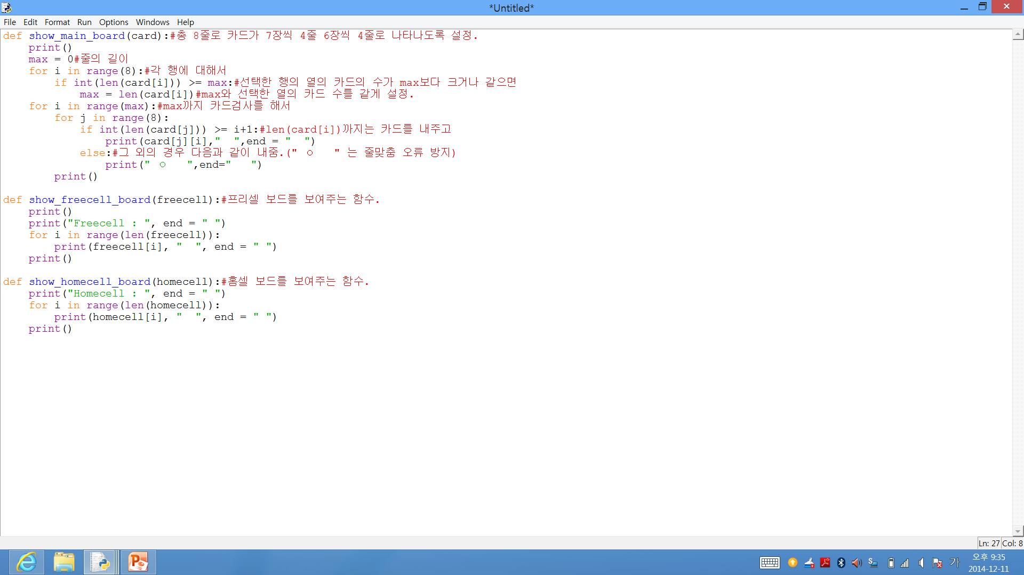
보드 보여주기

Slide 6
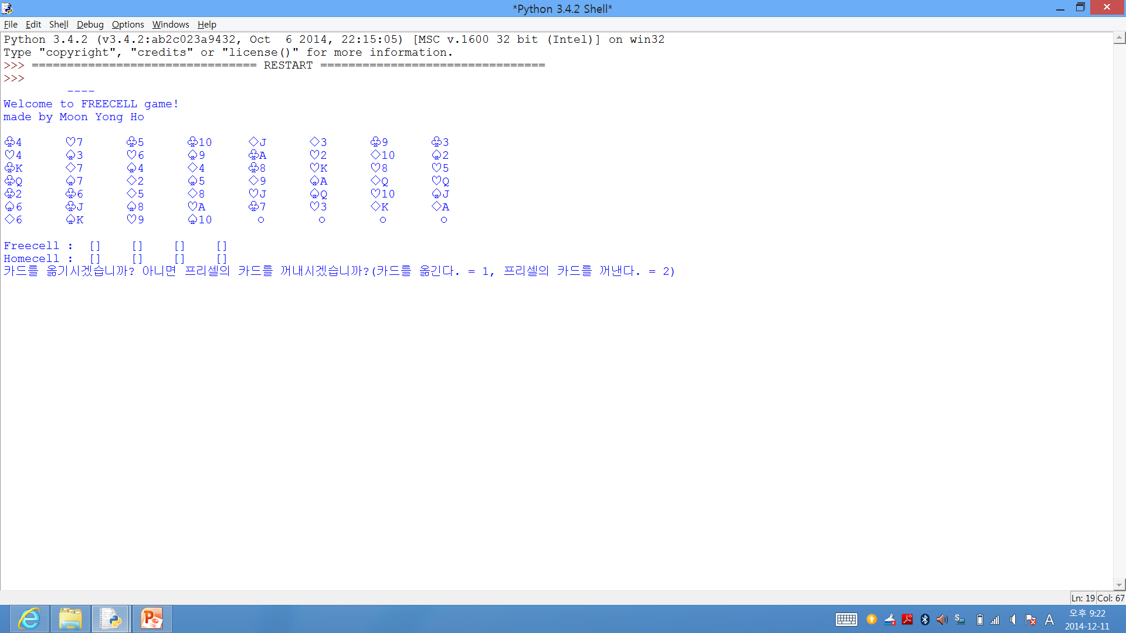
보드 보여주기 결과

Slide 7
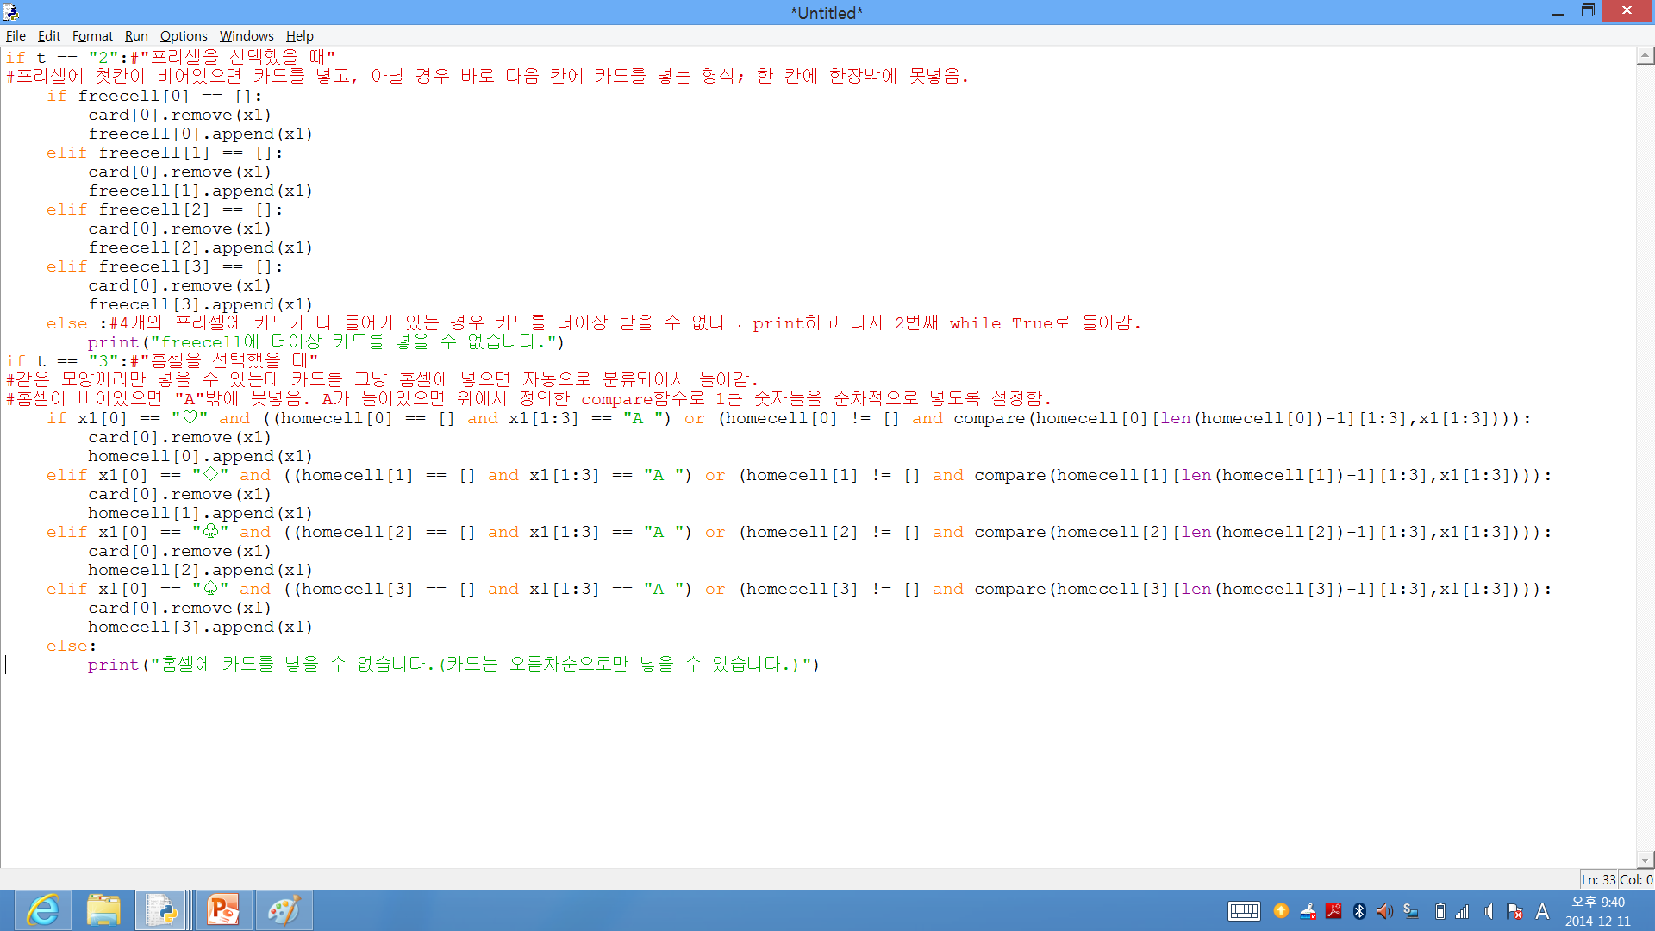
카드를 프리셀,홈셀에 넣는 조건
실행

Slide 8
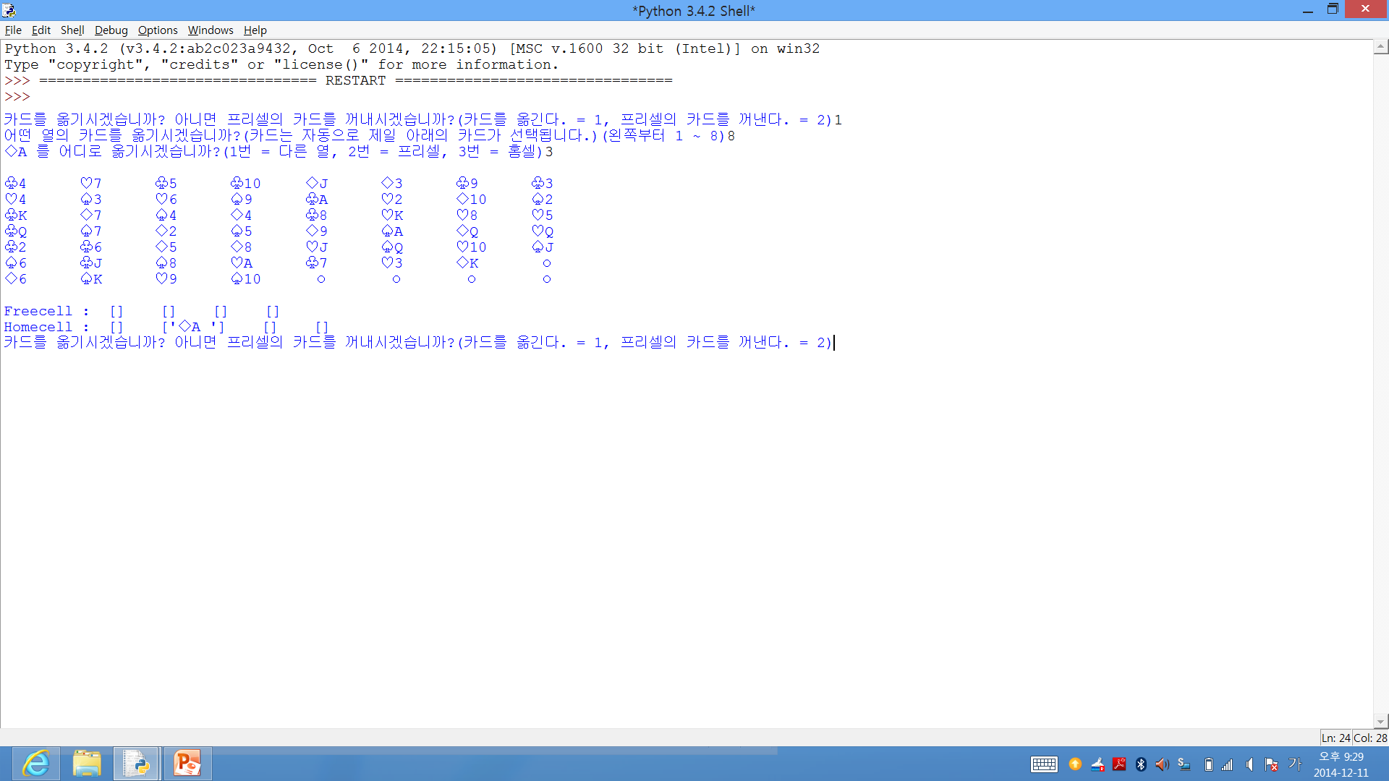
카드를 홈셀에 넣는 것 실행
홈셀에 카드를 넣을 때 자동으로 카드가 분류되어서 들어감.

Slide 9
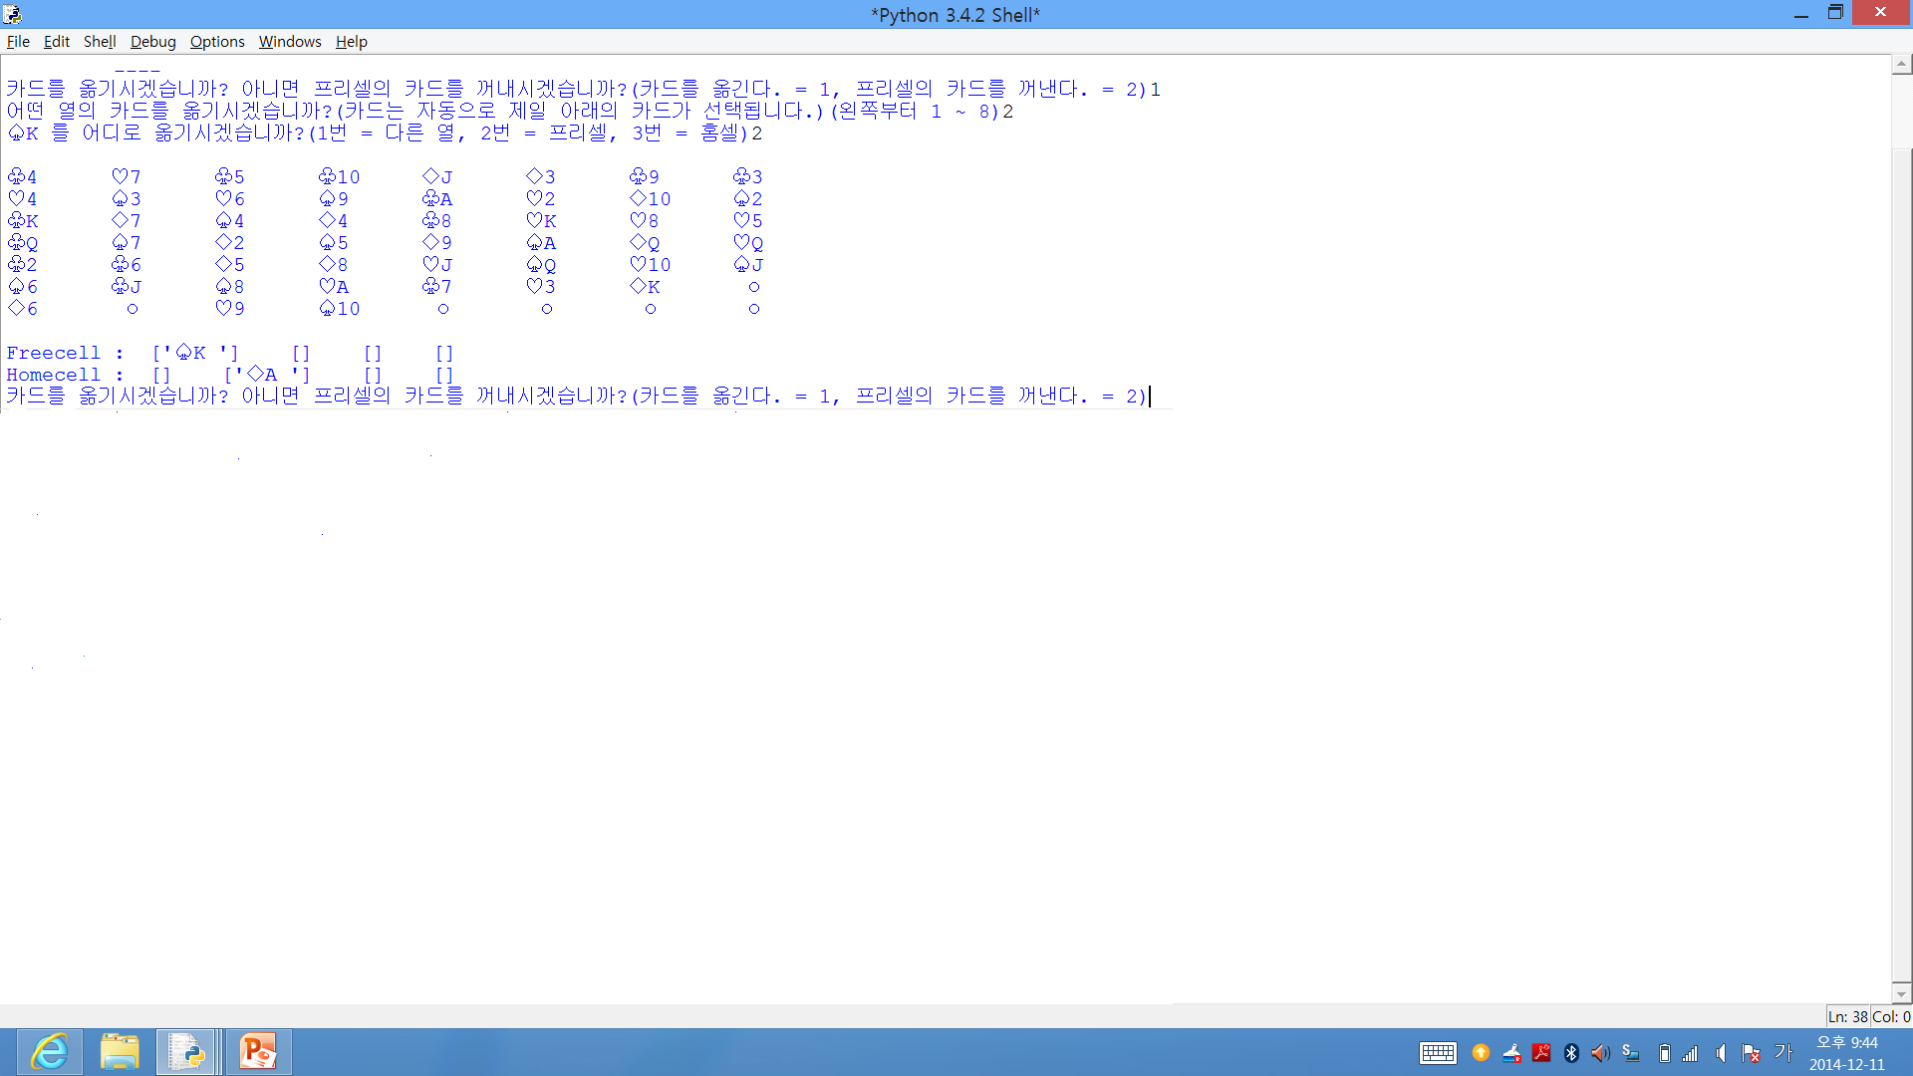
카드를 프리셀에 넣는 것 실행

Slide 10
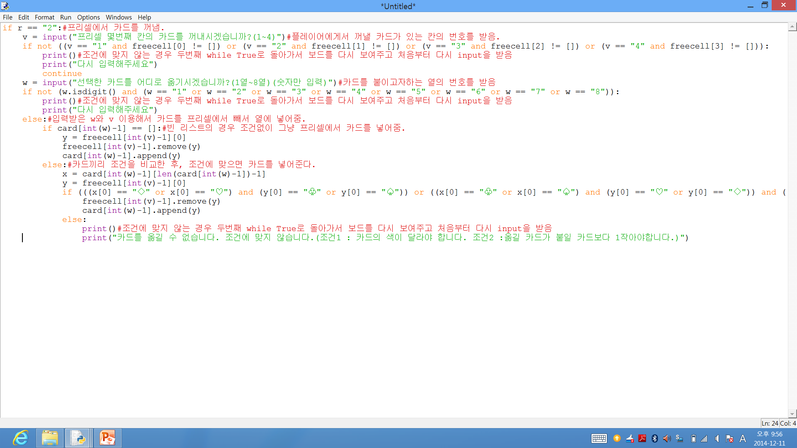
프리셀에서 카드를 빼내는 함수

Slide 11
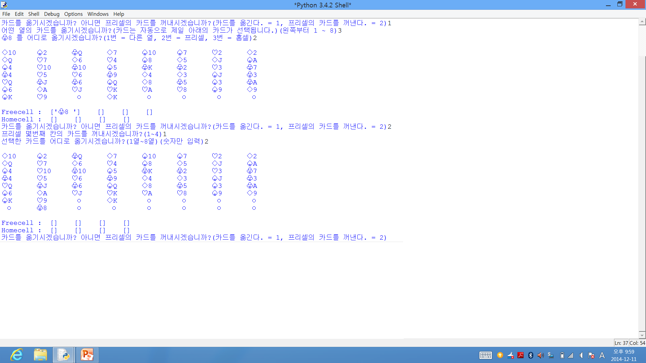
카드 꺼내는 것 실행

